Slide 1
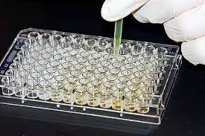
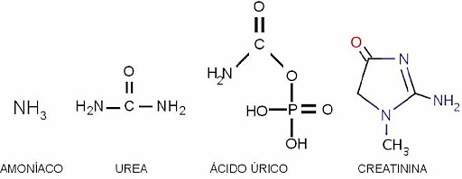
Bioquímica Clínica Laboratorio Clínico
Dra. Rosa Elisa Cruz, Mgs.

Slide 2
Resumen Práctico (Urea)
Según la vía metabólica existente para la eliminación del nitrógeno, los organismos se clasifican en:
―― Amoniotélicos → Si se elimina en forma de amoniaco. Ej. Peces teleósteos.
―― Uricotélicos → Si se elimina como ácido úrico. Ej. Aves, reptiles e insectos
―― Ureotélicos → Si se elimina en forma de urea. Poseen la enzima arginasa y por tanto, pueden completar el ciclo de la urea . Ej. La mayor parte de animales terrestres, incluyendo la especie humana.

Slide 3
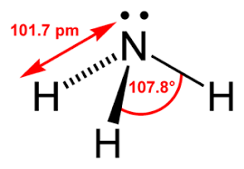
Urea Compuesto Nitrogenado No proteico presente en mayor concentración en el plasma sanguíneo. Se sintetiza en el hígado y es el producto final del catabolismo de las proteínas y de los aminoácidos. Es la principal forma de excreción del amoniaco. Se filtra libremente en el glomérulo y se reabsorbe en un 40-70% en los túbulos.

Slide 4
Urea Aumenta cuando hay disminución del flujo sanguíneo (uremia prerrenal: deshidratación, shock hipovolémico) o en disfunción renal (insuficiencia renal). Los niveles de urea plasmática varían en función de la edad y el sexo aunque oscilan normalmente entre 12-54 mg/dL. Sus niveles se ven influidos por: ―― Grado de ingesta proteica. ―― Nivel de catabolismo proteico (incrementado en situaciones de fiebre y estrés). ―― Productividad hepática.

Slide 5
La urea también puede venir expresada como cantidad de nitrógeno ureico en sangre (BUN). Procede del hecho de que tradicionalmente la urea se determinaba a partir del nitrógeno contenido en el amoniaco, formado por acción de la ureasa. Urea (mg/dL) = Nitrógeno ureico (BUN) × 2,14 (factor resultante de la relación de Pm de la urea y el N que contiene) Otro método de determinación de la urea tanto en sangre como en orina es el método de Berthelot-Searcy: método colorimétrico basado también en la acción de la ureasa.

Slide 6
ALTERACIONES DEL CICLO DE LA UREA ●● Las deficiencias de las enzimas del ciclo de la urea producen intolerancia a las proteínas debido a la acumulación de amoníaco en el organismo → Hiperamonemia → Encefalopatía, apnea y letargia. ●● La hiperamonemia transitoria del recién nacido se manifiesta dentro de las primeras 24 horas de vida y se caracteriza por niveles de amonio en sangre hasta 2 veces el valor normal. Cursa con alcalosis respiratoria. Los defectos en el ciclo de la urea se pueden tratar con benzoato o fenilbutirato que reducen los niveles de amoniaco sanguíneo.

Slide 7
Ciclo de la Urea
Conversión de la Arginina en Ornitina y Urea
Formación de Carbomil fosfato
Catabolismo del Argininosucci nato
Formación de Citrulina
Síntesis de Argininosucci nato

Slide 8
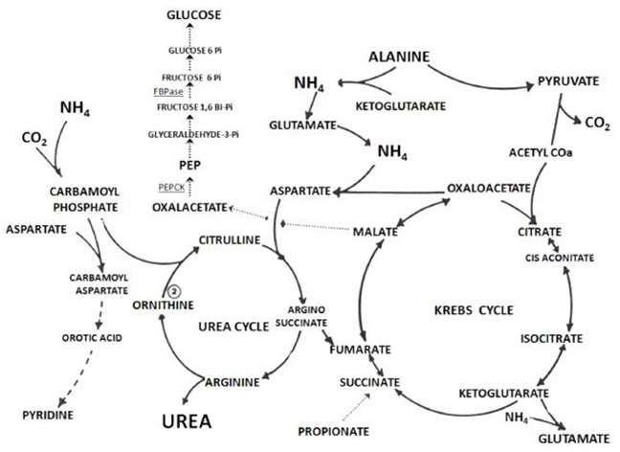
Ciclo de la Urea

Slide 9
¿Cuál es el destino de los esqueletos carbonados de los aa’s después de la eliminación del
grupo α-amino?

Slide 10
Estos se transforman en los principales intermediarios metabólicos que puedan convertirse en glucosa o bien oxidares en el ciclo del acido cítrico.
Los esqueletos carbonados se catalizan a solo 7 moléculas:
Acetil coA
AcetacetilCoA
Piruvato
α-cetoglutarato
Succinil-CoA
Fumarato
Oxalacetato.
Cetogénicos
Cuerpos cetónicos
Ácidos grasos
Leusina
Lisina
Isoleucina Fenilalanina Triptófano Tirosina
Glucogénicos

Slide 11
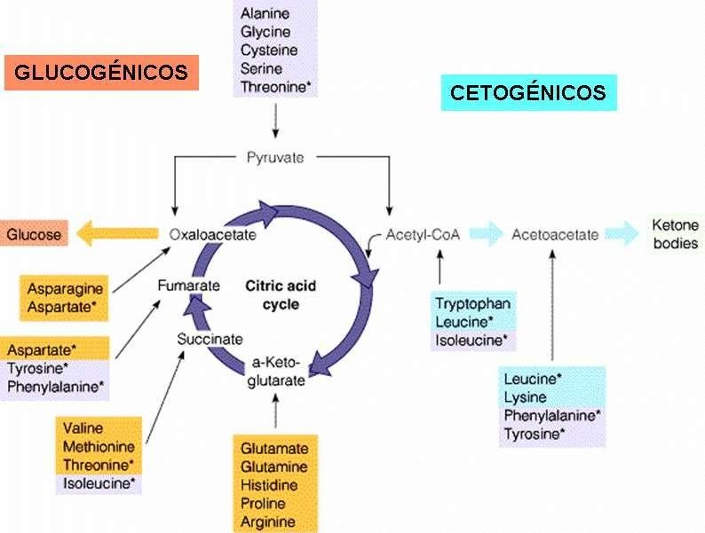
Aminoácidos glucogénicos y cetogénicos

Slide 12
Biosíntesis
Los aa’s esenciales no pueden ser producidos por el organismo.
Sí puede biosintetizarse el αcetoácido correspondiente, entonces el organismo producirá dicho aminoácido por transaminación.

Slide 13
Aminas
Aminas de importancia biológica
Histamina
Acido g-aminobutírico (GABA)
Catecolaminas (Dopamina, Noradrenalina y Adrenalina)
Hormona Tiroidea
Melatonina
Serotonina
Creatina
Melanina

Slide 14
Referencias bibliográficas
Murray Roberth K. Granner Daryl K. Rodwel Victor W. Harper Bioquímica ilustrada. 17a edición, Manual Moderno, 2007.
Laguna J. Bioquímica de Laguna. 6ta ed. México: Manual moderno; 2009.
Agradecimiento por el uso de la diapositivas a Gisela Ponce y Ponce de León

